Slide 1
帝国主義
25
26
27
28
29
（教科書p.100～113）
Notes:
25節 帝国主義と世界分割
26節 日清戦争
27節 日露戦争から韓国併合へ
28節 日本の産業革命と社会問題
29節 アジア諸民族の独立運動・立憲革命
STEP UP⑥ 帝国主義期の社会

Slide 2
全体の主題の問い
  帝国主義によって，列強とアジア・アフリカの社会は，それぞれどのように変化したのだろうか。

Slide 3
Q１
  欧米列強はなぜ植民地獲得をめざしたのだろうか。

Slide 4
第２次産業革命と独占資本
・①第２次産業革命の進展
→ 法・制度の改変
資源と市場の必要性
・競争の激化と企業の集中
→②独占資本の形成
▶世界の工業生産に占める主要国の割合
→植民地獲得をすすめる
帝国主義の時代へ
▶独占資本の形態
▶アメリカにおける独占資本の成長

Slide 5
帝国主義列強による世界分割
・アフリカの分割
…ベルギーのコンゴ領有がきっかけ
→③ベルリン会議（1884～85年）
イギリス：南アフリカ戦争に勝利
→南アフリカ連邦成立／エジプトから南進
フランス：アルジェリアから東進
④ファショダ事件（1898年）
▶列強のアフリカ分割
▶イギリス領ケープ植民地の首相セシル=ローズ

Slide 6
帝国主義列強による世界分割
・ドイツ：英仏の植民地に挑戦
→英仏は対独で接近→⑤英仏協商（1904）
・太平洋の分割
イギリス：オーストラリア，ニュージーランドの開拓
アメリカ：ハワイ併合，フィリピン・グアムなど領有
（アメリカ=スペイン戦争勝利による）

Slide 7
帝国主義下の欧米
・第２次産業革命の進展
→ホワイトカラーの増加／都市化の進展／国家機能の拡大
→都市環境の悪化／労働運動の激化（第２インターナショ
ナルへ結集）
→世界的な人口移動（移民の増加）
▶地球規模での人の移動

Slide 8
帝国主義下の欧米
・国民統合の試み（社会変化に対する人々の不満を和らげる
ための国家の試み）
→社会福祉政策の実施/国民意識の醸成
・非欧米地域への優越感（社会進化論・国民不満のはけ口と
して）
→反ユダヤ主義/非欧米への偏見/黄禍論

Slide 9
Q１
  欧米列強はなぜ植民地獲得をめざしたのだろうか。
  19世紀後半，第2次産業革命による工業化とそれにともなう独占資本の形成がすすんだ。これらを背景として，欧米諸国は原料・資源の供給地や資本の投資先，商品の輸出市場を確保するために対外膨張政策をすすめ，植民地獲得競争を加速させていった。

Slide 10
Q２
  日清・日露戦争により，東アジアの国際関係はどのように変化したのだろうか。

Slide 11
日本の動き（条約改正と対アジア外交）
・対欧米（条約改正）
…⑥領事裁判権（治外法権）の撤廃，⑦関税自主権回復を
めざす
→欧化政策の推進（鹿鳴館時代）
→領事裁判権撤廃…日英通商航海条約（1894年）
関税自主権回復は1911年
▶欧米人からみた欧化政策

Slide 12
日本の動き（条約改正と対アジア外交）
・対アジア（福沢諭吉『⑧脱亜論』）
欧米列強と同様にアジアに向き合おうとの姿勢（日朝修好
条規による不平等条項など）

Slide 13
日清戦争（朝鮮をめぐる日清の争い）
・⑨甲午農民戦争（1894年）
→日清の衝突…日清戦争（1894～95年）
→⑩下関条約（朝鮮の独立／遼東半島・台湾・澎湖諸島の
日本への割譲／賠償金など）
→三国干渉（露・仏・独）／東アジアの⑪冊封体制崩壊
→列強の中国分割加速
▶中国分割の風刺画

Slide 14
日清戦争（朝鮮をめぐる日清の争い）
・日本国内ではアジアへの優越意識・文明国の一員として
の国民意識が醸成される
・朝鮮は⑫大韓帝国となる（1897年）

Slide 15
日露戦争
・戊戌の変法…清の改革運動（日清戦争後の列強の進出への
対応として）
→保守派により終了
・⑬義和団戦争(1900年)(「扶清滅洋」を唱える排外運動)
→清の列強への宣戦→８か国連合軍による鎮圧
→北京議定書により清の従属化がすすむ

Slide 16
日露戦争
・日露の対立
…日本は⑭日英同盟（1902年）を後ろ盾にロシアとの対立
を深める
→朝鮮半島と満洲をめぐり衝突…⑮日露戦争(1904～05年)
→ポーツマス条約（⑯セオドア=ローズヴェルトが調停）
→日本の朝鮮半島支配の加速／イラン，オスマン帝国，
ベトナムの民族運動を後押し

Slide 17
日清・日露戦争後の日本
●韓国併合
・統監府設置（1906年） 初代統監：⑰伊藤博文
⇔韓国では義兵運動／伊藤博文暗殺
・⑱韓国併合（1910年）
…朝鮮総督府を中心に「同化」教育の推進／土地調査事業

Slide 18
日清・日露戦争後の日本
●産業革命の進展（19世紀末より）
・繊維製品の輸出国へ
→⑲生糸（器械製糸の普及）／⑳綿糸（大規模紡績工場
設立と機械化の進展）
・日清戦争後の変化（賠償金をもとに金本位制へ移行／
㉑官営八幡製鉄所の設立）
→重工業の成長／財閥の誕生／鉄道網の整備

Slide 19
日清・日露戦争後の日本
・社会問題の顕在化
都市と農村の格差拡大／産業資本家と労働者の格差拡大
→㉒社会民主党結党（1901年）
→治安警察法で解散／大逆事件（1910年）

Slide 20
Q２
  日清・日露戦争により，東アジアの国際関係はどのように変化したのだろうか。
  日清戦争の結果，下関条約によって朝鮮の独立が認められたことで，それまでの東アジアの伝統的な国際秩序であった冊封体制が崩壊した。日本は日露戦争を経て韓国を併合するなど，欧米列強と同様にアジアへ進出する帝国主義国としての性格を強める一方で，中国は列強による中国分割が加速して従属的な立場に置かれるようになった。

Slide 21
アジア諸地域の民族運動
・帝国主義支配により植民地化
→他方で，産業の成長，西欧近代思想の普及
→独立を求める民族運動活発化
▶アジア各地の民族運動

Slide 22
アジア諸地域の民族運動
●オスマン帝国とイランの立憲運動
※日露戦争でアジアの日本がロシアに勝利したことが影響
・オスマン帝国：㉓青年トルコ人革命（1908年）
→立憲政を実現
・イラン：㉔イラン立憲革命（1905～11年）
→議会開設と憲法制定の実現

Slide 23
アジア諸地域の民族運動
●インド
・イギリスによる㉕ベンガル分割令（1905年）
→ムスリムとヒンドゥー教徒の分断により反英運動を
抑えるねらい
→国民会議派が「スワデーシ(国産品愛用)」「スワラー
ジ(自治獲得)」「英貨排斥」「民族教育」を唱える
→イギリスが全インド=ムスリム連盟結成を後押し

Slide 24
アジア諸地域の民族運動
●東南アジア
・インドネシア：㉖サレカット=イスラム(イスラーム同盟)
の活動
・ベトナム：ファン=ボイ=チャウらによるドンズー(東遊)
運動 ※日露戦争での日本の勝利が影響

Slide 25
アジア諸地域の民族運動
●中国
・変革の動き→体制内の変革（光緒新政）
…㉗科挙の廃止・憲法大綱の公布
・民間の革命運動→東京で㉘孫文による中国同盟会結成
（1905年）→三民主義を唱える

Slide 26
アジア諸地域の民族運動
・革命の勃発
→清朝政府による鉄道国有化計画（1911年）
→民族資本の反発／軍の蜂起
→㉙辛亥革命（1911～12年）
…中華民国成立 臨時大総統：孫文
→㉚袁世凱により宣統帝退位（清の滅亡）
袁世凱が臨時大総統に就任，死後各地に軍閥割拠

Slide 27
全体の主題の問い
  帝国主義によって，列強とアジア・アフリカの社会は，それぞれどのように変化したのだろうか。
  列強諸国では，第2次産業革命を経て独占資本が形成され，資源と市場を求めて植民地獲得競争が激化した。国内ではホワイトカラーの増加や都市化がすすむ一方，労働運動の激化など社会不安も生じ，国家は社会福祉政策の実施などに努めた。他方，アジア・アフリカでは列強による分割がすすみ，植民地化や不平等条約による従属を強いられた。各国は西欧思想の普及による改革や産業の育成を推進し，各地で立憲運動や独立を求める民族運動が活発化した。

Slide 28
Try
  植民地支配によって生じた問題は，現代世界にどのような影響を与えているのだろうか。
Notes:
＜Try解答例＞
植民地支配は，現代の途上国における経済的不平等や紛争の火種となっている。植民地支配において，宗主国は自国の利益のため，特定の商品作物や資源の生産に特化させるモノカルチャー経済を強制した。これは，独立後の経済的自立を妨げる要因となっている。また，アフリカでは，植民地化の過程で民族や文化を無視して人為的な国境線が引かれた。これは独立後の国境紛争や深刻な民族対立を招く要因となり，現在も続く政治的不安定や難民問題などに影響を与えている。

Slide 29
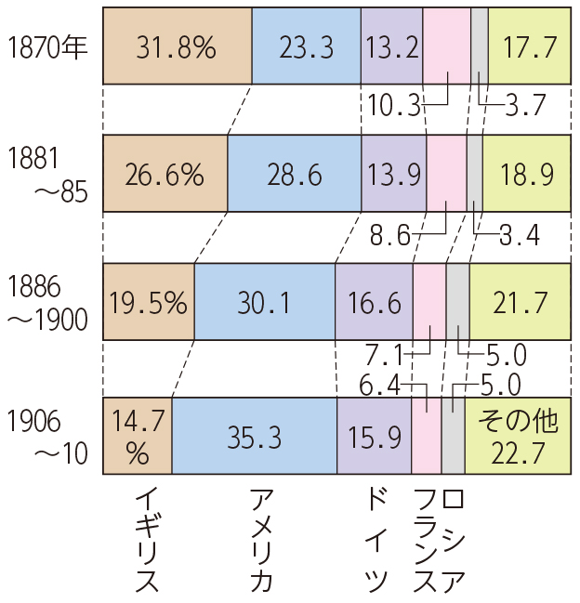
補足２
【世界の工業生産に占める主要国の割合】（p.100）

Slide 30
補足３
【独占資本の形態】（p.100）
カルテル
同種企業の連合。とくにドイツで発達。
トラスト
同種企業の合併。とくにアメリカで発達。
コンツェルン
多業種の企業の統合。とくにドイツと日本で発達。

Slide 31
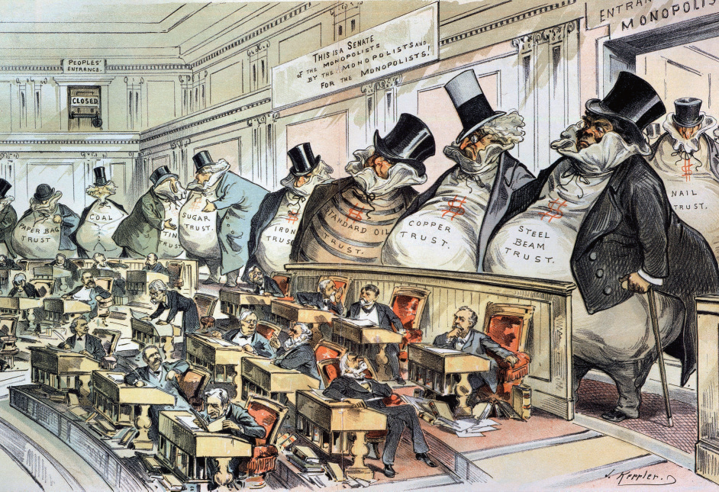
補足４
【アメリカにおける独占資本の成長】（p.100）
Check▶この風刺画は何をあらわしているのだろうか。
錫
砂糖
石炭
鉄
石油
銅
鉄鋼
石油・石炭・鉄鋼・砂糖などの独占資本が，議会に圧力をかけている様子が描かれている。
Notes:
＜指導上の留意点＞
・傍聴席の上のプレートには「独占の独占による独占のための上院」と書かれている。

Slide 32
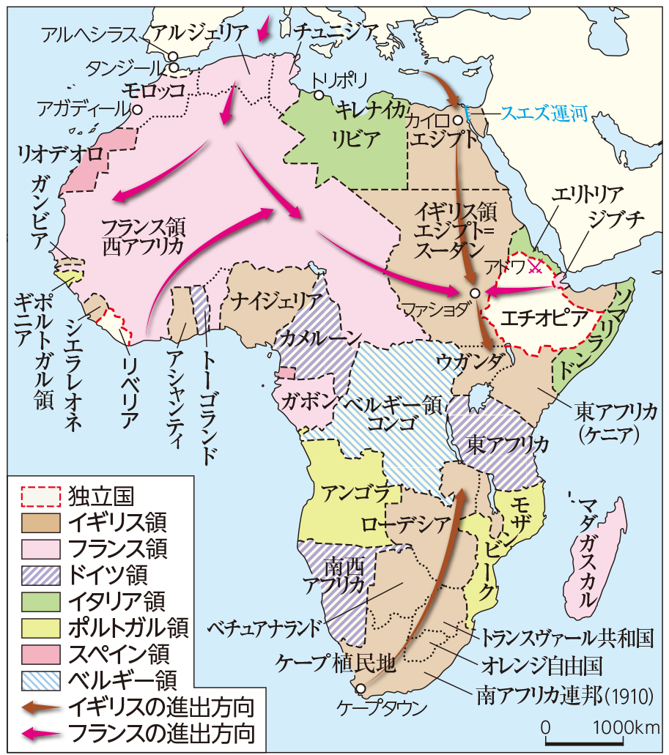
補足６
【列強のアフリカ分割】（p.101）

Slide 33
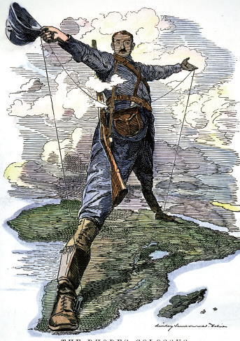
補足５
【イギリス領ケープ植民地の首相セシル=ローズ】（p.101）
Check▶彼が足をおいた地とそれらをつなぐ電信線から，イギリスのねらいを考えよう。
左足はエジプト，右足は南アフリカを踏みしめている。これらを電信線でつなぐということは，両地域を連携させともに支配しようとのイギリスの植民地政策を示していると考えられる。

Slide 34
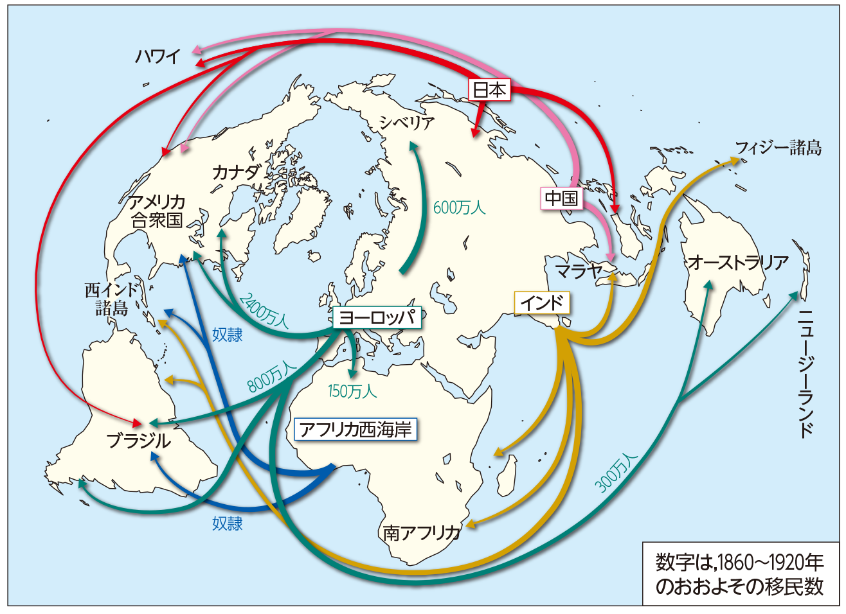
補足６
【地球規模での人の移動】（p.102）

Slide 35
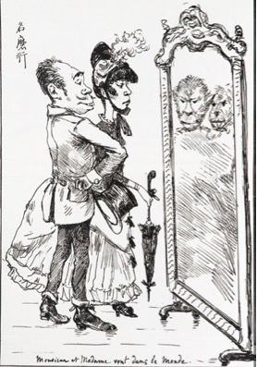
補足２
【欧米人からみた欧化政策】（p.104）
名磨行
（生意気）
Notes:
＜指導上の留意点＞
・『TOBAE』06号（1887年５月刊）に掲載された「社交界に出入りする紳士淑女」と題されたフランス人画家ジョルジュ=ビゴーの作品である。
・紳士淑女の服装，鏡に映った猿，左上に描かれた「名磨行（なまいき）」の文字などに注目させたい。
・猿が踊るという発想は小林清親が『団団珍聞』1887年１月29日号に描いた 「猿劇会の繁劇」にも登場する。ビゴーの風刺画はこれにヒントを得たようである。
＜発問例＞
・鏡の前に立つ人物は，鏡の中にどのような姿で映っているだろうか。
→猿のような姿で映し出されている。

Slide 36
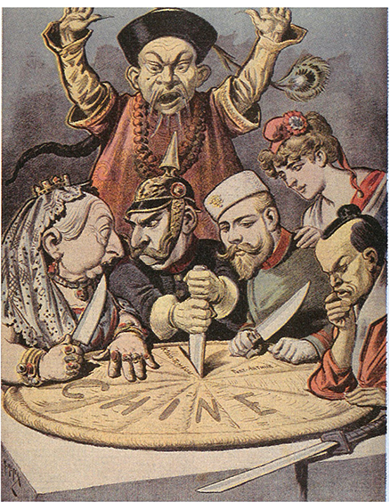
補足２
【中国分割の風刺画】（p.106）
Check▶フランス語で「CHINE」と書かれたパイを切り分けている人々は，どの国を象徴しているのだろうか。
中国
フランス
ドイツ
ロシア
イギリス
日本
Notes:
＜指導上の留意点＞
・イギリスはヴィクトリア女王，ドイツはヴィルヘルム２世，ロシアはニコライ２世，フランスはマリアンヌとして描かれている。
・フランスがロシアの肩に手を置いているのは露仏同盟を示している。
・ドイツの手元にはフランス語で「膠州（膠州湾）」，ロシアの手元には「ポート・アーサー（旅順）」があることも注目させたい。
・各国の対立の様子をそれぞれの仕草から考えさせたい。

Slide 37
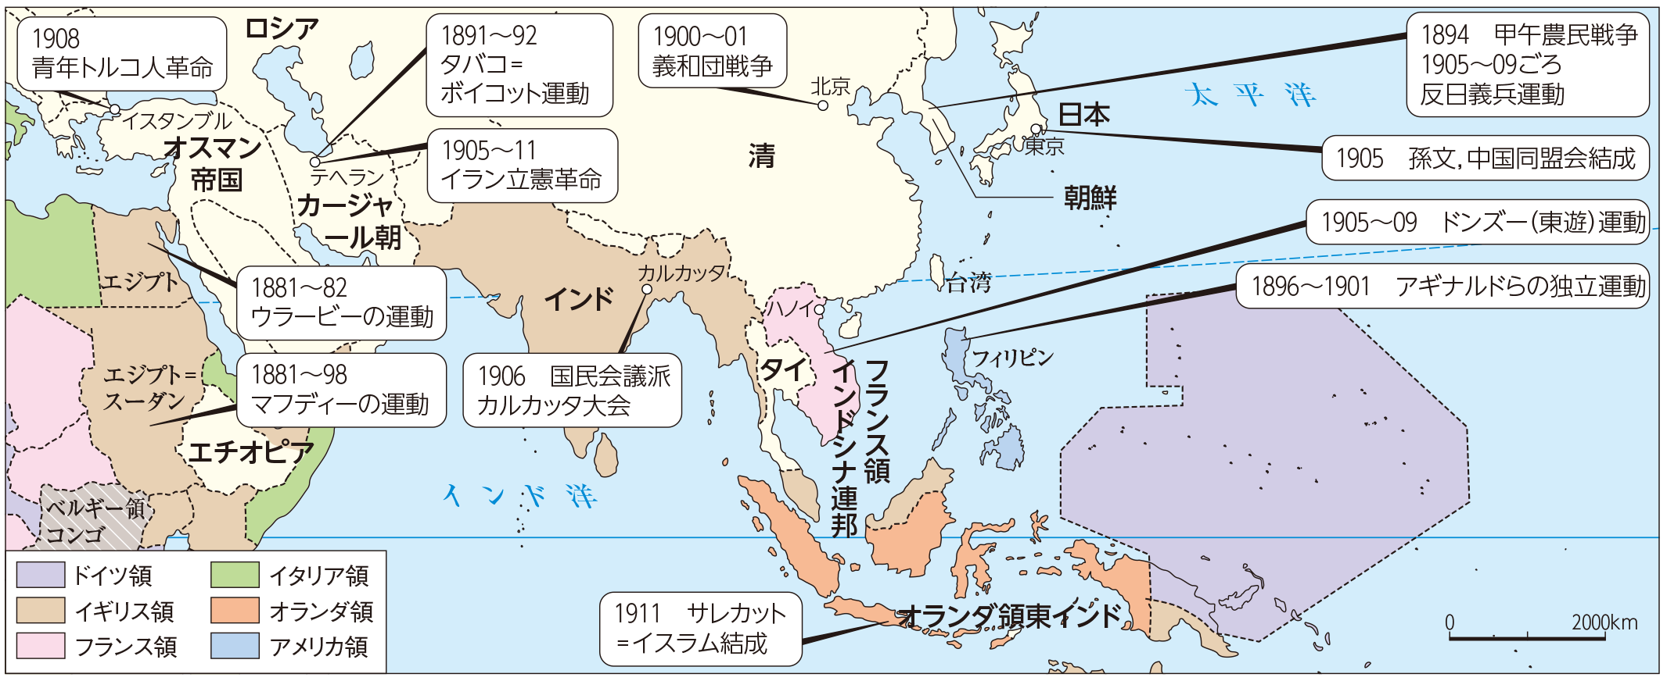
補足４
【アジア各地の民族運動】（p.112）

